Slide 1
Jeon yu zin
안드로이드 Frida api 후킹

Slide 2
Frida API level 2 문제
우회 포인트 1 :
현재 너의 디바이스는 루팅 상태이고
앱이 루팅,디버깅 감지시 종료가 된다.
우회 포인트 2 :
인증 우회

Slide 3
Frida API level 2 문제
Level 1과 다른점
1.백그라운드 디버깅 감지
2.현재 foo라는 native 외부 라이브러리가 호출
3.MainActivity가 c를 상속받음
4.인증 부분에서 native선언이 있음.

Slide 4
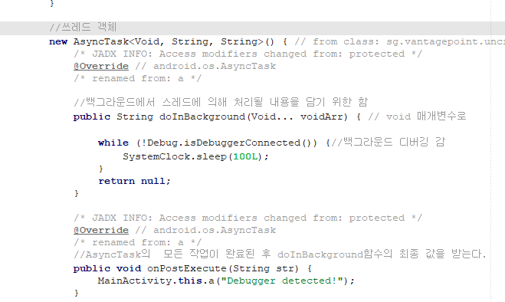
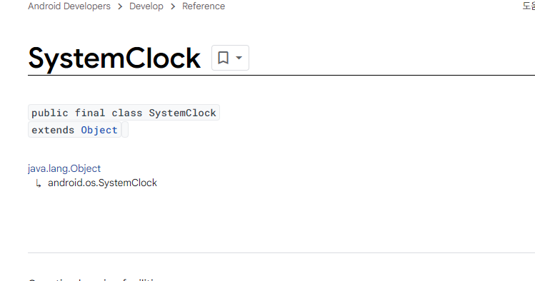
백그라운드 디버깅 우회 추가

Slide 5
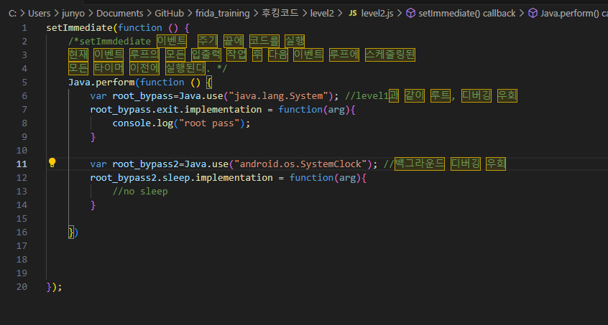

Slide 6
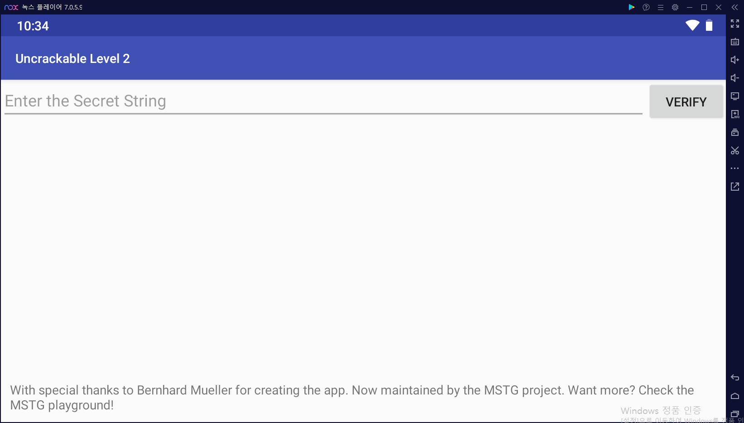

Slide 7
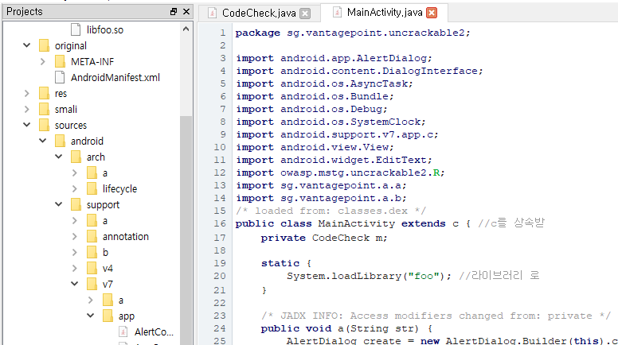
foo 라이브러리 로드

Slide 8
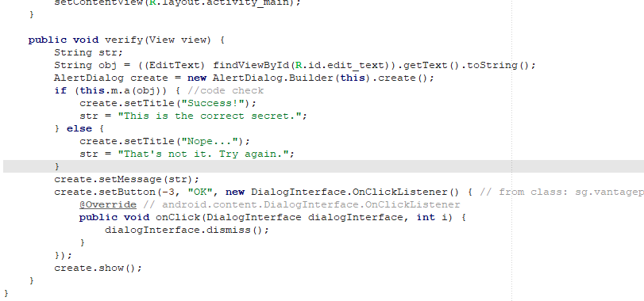
인증 부분

Slide 9
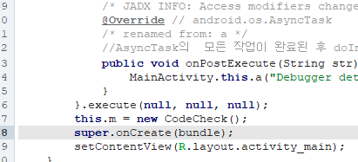
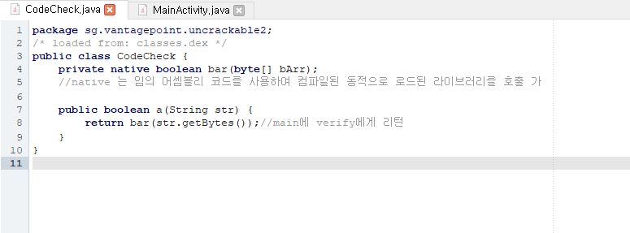
호출되는 어셈블리 코드를 알아야함

Slide 10
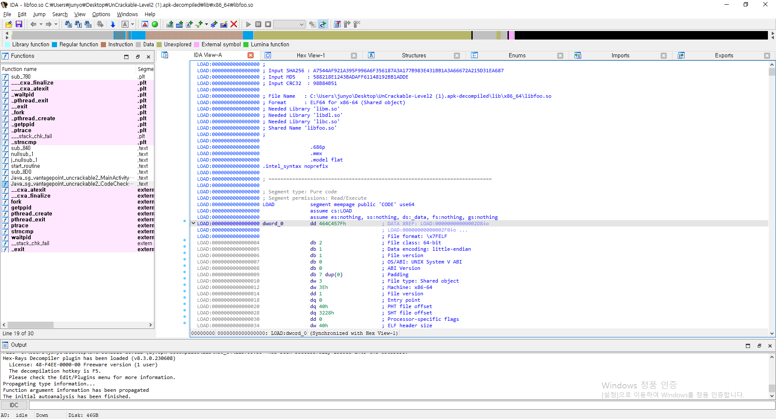
IDA 디어셈블러 활용해서 분석

Slide 11
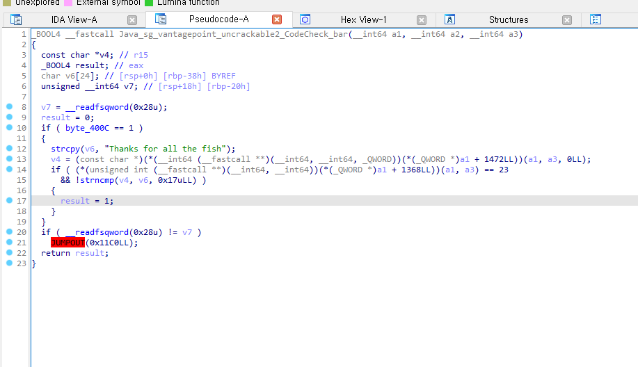
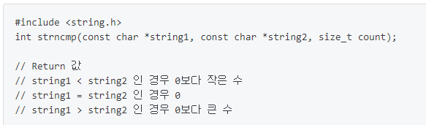
Code check, strncmp

Slide 12
__readfsqword :
지정된 위치에서 메모리를 읽는다.
"Double Word"의 약자로, 32비트 정수형
a1에 저장된 주소값에 +1472을 더하고 결과를 a3에 저장
0x17은 10진수로 23
a1에 1368을 더한 위치에 있는 함수를 호출
그 결과가 23인지
AND
V4는 입력값으로 보이며 v6과 같은지 비교
길이 포함 ★
V6을 그대로 입력할 수 있지만
후킹으로 문제를 풀어야한다.
V7의 경우 프로그램 흐름을 피하는
강제 우회?를 피하기 위한 로직으로 보인다.

Slide 13
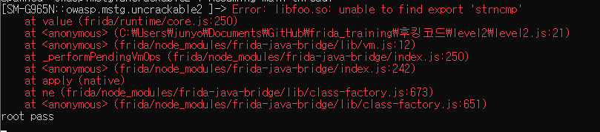
동기화 오류

Slide 14
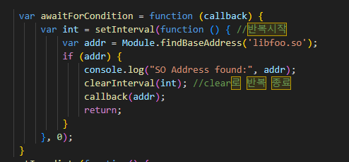
Module.findExportByName
라이브러리 로드 전에 호출하면 에러가 발생한다. NULL
따라서 콜백 함수로 해결하였다.

Slide 15
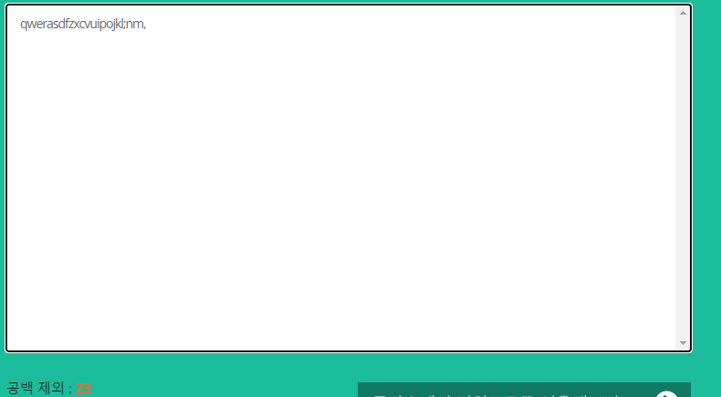
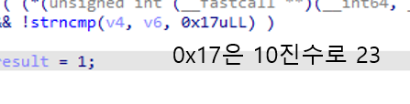
23자리 문자열

Slide 16
알아낸 정보
디어셈블러를 통해서 자리는 23자리
임의의 문자열을 비교함.(서버에서 검증해서 모른다고 가정)
후킹을 통해 임의의 값을 입력 후 strncmp(a,b,23)에서
a와 b는 내가 입력한 문자열 혹은 원본 secret 키이다.

Slide 17
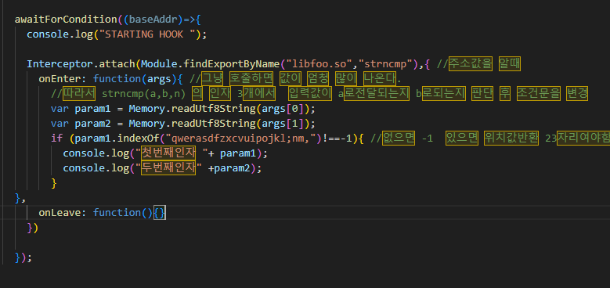
후킹 코드(callback 함수 호출)
메모리 단에서 문자열을 검사 시
==보다 indexof가 정확하다고 한다.
임의의 비교를 위한 문자열23개 qwerasdf~~;nm,

Slide 18
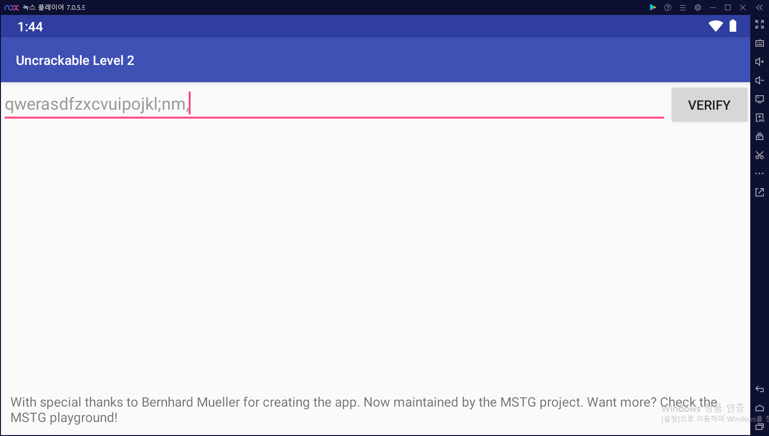

Slide 19

후킹으로 원본 값 확인

Slide 20
